Slide 1
Ulas Ulang Sistem Waktu Diskrit
Pengolahan Sinyal Digital
Teknik Elektro - UNIKOM

Slide 2
Outcome
1. Mahasiswa mampu mengetahui, menjelaskan, mendefinisikan dan berfikir positif mengenai
konsep sinyal diskrit dan operasi sinyal diskrit
sistem diskrit interkoneksi dan representasinya
2. Mahasiswa mampu menerapkan konsep perhitungan matematik untuk sinyal diskrit dengan pemrograman MATLAB
44

Slide 3
Outline
Definisi Sistem
Klasifikasi Sistem :
Sistem Waktu Kontinyu dan Sistem Waktu Diskrit
Sistem dengan Memori dan Sistem tanpa Memori
Sistem Kausal dan Sistem Tidak Kausal
Sistem Linier dan Sistem Tidak Linier
Additif
Homogen
Sistem Tidak Berubah Terhadap Waktu (Time Invariance) dan Berubah Terhadap Waktu (Time Variance)
Sistem Stabil dan Sistem Tidak Stabil
44

Slide 4
Definisi Sistem
Sebuah sistem adalah sebuah model matematika dari suatu proses yang menghubungkan sinyal masukan dengan sinyal keluaran (respons)
Bila x adalah sinyal masukan dan y adalah sinyal keluaran sebuah sistem, maka sistem dapat dilihat sebagai transformasi (pemetaan) x ke y
Notasi matematik : y = H{x} = Hx
H adalah operator yang merepresentasikan aturan-aturan bagaimana x ditransformasikan ke y

Slide 5
Klasifikasi Sistem
Sistem Waktu Kontinyu dan Sistem Waktu Diskrit
Sistem dengan Memori dan Sistem tanpa Memori
Sistem Kausal dan Sistem Tidak Kausal
Sistem Linier dan Sistem Tidak Linier
Superposisi (Additif)
Homogen
Sistem Tidak Berubah Terhadap Waktu (Time Invariance) dan Berubah Terhadap Waktu (Time Variance)
Sistem Stabil dan Sistem Tidak Stabil

Slide 6
Sistem Waktu Diskrit dan Sistem Waktu Kontinyu
x[n]
H
y[n]
Sistem Waktu Diskrit:
y[n] = H[x(n)]
Bila sinyal masukan x dan sinyal keluaran y adalah sinyal waktu diskrit maka sistem disebut sistem waktu diskrit
x(t)
H
y(t)
Sistem Waktu Kontinyu: y(t) = H(x(t))
Bila sinyal masukan x dan sinyal keluaran y adalah sinyal waktu kontinyu, maka
sistem disebut sistem waktu kontinyu
47

Slide 7
Sistem Dengan Memori dan Tanpa Memori
Sebuah sistem disebut tanpa memori atau sesaat (instantaneous) apabila nilai
keluaran saat ini hanya bergantung pada nilai masukan saat ini.
Sebuah sistem disebut dengan memori apabila keluarannya bergantung pada nilai masa lalu dan masa depan.
Contoh:Tentukan apakah dibawah ini sistem bermemori atau tak bermemori
satu unit delayer: (Sistem dengan memori)
y[n] = x[n-1]
accumulator: (Sistem dengan Memori)
n
y[n] = ∑ x[k]
k =−∞
48

Slide 8
Sistem Kausal dan Sistem Tidak Kausal
Sistem kausal (nonanticipatory) apabila keluaran dari sistem hanya ditentukan oleh masukan/keluaran saat ini dan sebelumnya.
Output tidak mendahului input
Contoh :
x(n) = masukan sekarang
x(n-1) = masukan satu satuan waktu sebelumnya
x(n+1) = masukan satu satuan waktu yang akan datang
y(n) = keluaran sekarang
y(n-1)=keluaran satu satuan waktu sebelumnya
y(n+1)= keluaran satu satuan waktu yang akan datang

Slide 9
Sistem Kausal dan Sistem Tidak Kausal
y(n)= 2x(n) + 3 x(n-1) (Kausal)
y(n) = x(n+1) + 2 x(n) ( Tidak kausal)
y(n+1)= x(n+1) + 2 x(n) (Kausal) y[n] = x[n]- x{n-1] (Kausal)
(kausal)
y[n] = ∑ x[k ]
k =−∞
n
y[n]= x[𝑛² ] (Tidak kausal) y[n] = x[2n] (Tidak kausal) y[n] = x[-n] (Tidak kausal)
50

Slide 10
Sistem Linier dan Sistem Tidak Linier
Suatu sistem dikatakan linear apabila memenuhi prinsip Superposisi (Additif) dan Homogen
Superposisi (Additif)
Apabila suatu sistem diberi masukan x1(n) maka akan menghasilkan keluaran y1(n) dan apabila diberi masukan x2(n) maka akan menghasilkan keluaran y2(n).
Apabila sistem yang sama diberi masukan x1(n) + x2 (n) akan menghasilkan y1(n) + y2(n), maka sistem ini disebut memenuhi prinsip superposisi

Slide 11
Sistem Linier dan Sistem Tidak Linier
Homogen
Apabila suatu sistem diberi masukan x(n) maka akan menghasilkan keluaran y(n). Apabila sistem yang sama diberi masukan αx(n), dengan α adalah suatu konstanta akan menghasilkan keluaran αy(n) maka sistem ini memenuhi prinsip homogen.
Maka dapat disimpulkan suatu sistem disebut linear apabila memenuhi prinsip superposisi dan homogen
αx1(n) +βx2(n) αy1(n) +βy2(n)
Dengan α dan β adalah konstanta. Apabila sistem tidak memenuhi 2
prinsip tersebut maka disebut sistem non linear

Slide 12
Sistem Tidak Berubah Terhadap Waktu (Time Invariant )dan Berubah Terhadap Waktu (Time Varying)
Suatu sistem apabila diberi masukan x(n) akan menghasilkan keluaran y(n) disebut tidak berubah terhadap waktu (Time Invariant) apabila memenuhi
x(n-no) → y(n-no)
Dengan kata lain, sistem disebut time invariant apabila sinyal masukannya digeser sebesar no maka keluarannya juga akan bergeser sebesar no.

Slide 13
Prosedur untuk menentukan apakah sistem time invariant atau time varying
Misalkan y1(n) adalah keluaran untuk x1(n)
Definisikan masukan kedua sebagai x2=x1(n- no) dan tentukan y2(n)
Carilah y1(n-no) dan bandingkan dengan y2(n)
Apabila y2(n) = y1(n-no) maka sistem disebut time invariant apabila tidak disebut time varying.

Slide 14
Sistem Stabil dan Tidak Stabil
Sistem yang stabil adalah apabila memenuhi Bounded Input- Bounded Output (BIBO)
Apabila sistem diberikan masukan yang terbatas (nilainya) maka keluarannya juga akan terbatas.
BIBO didefinisikan sebagai
Keluaran y(t) memenuhi
𝑦(𝑛) ≤𝑀_{𝑦}≤ ~
Ketika masukan 𝑥(𝑛) ≤𝑀_{𝑥}≤ ~

Slide 15
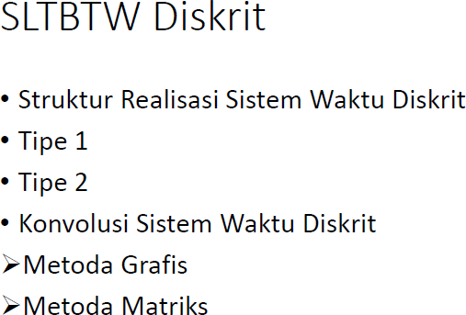

Slide 17
x[n-k]

Slide 18
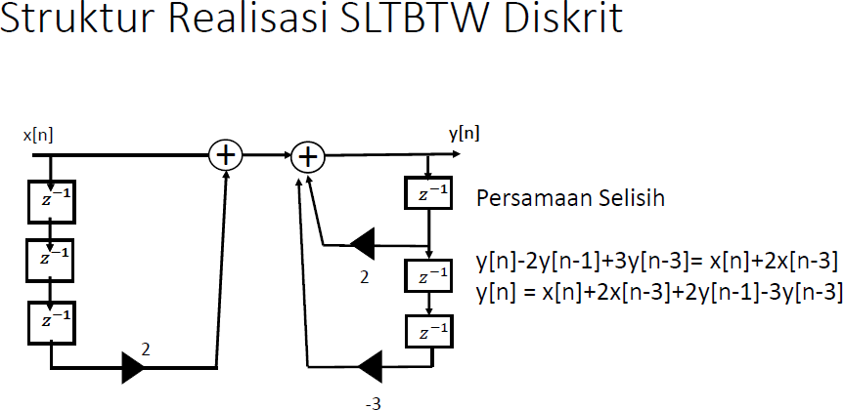

Slide 19
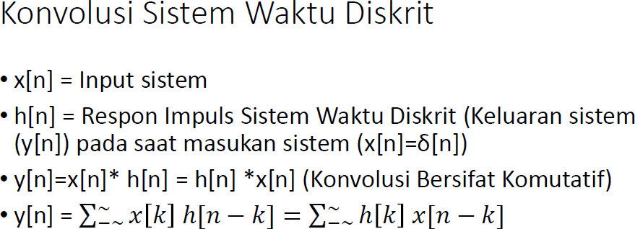

Slide 22
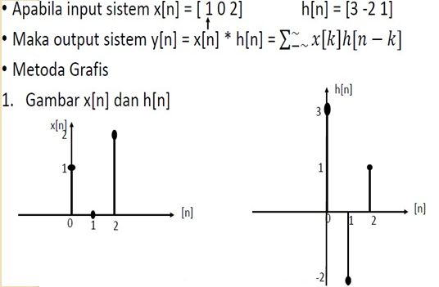

Slide 23
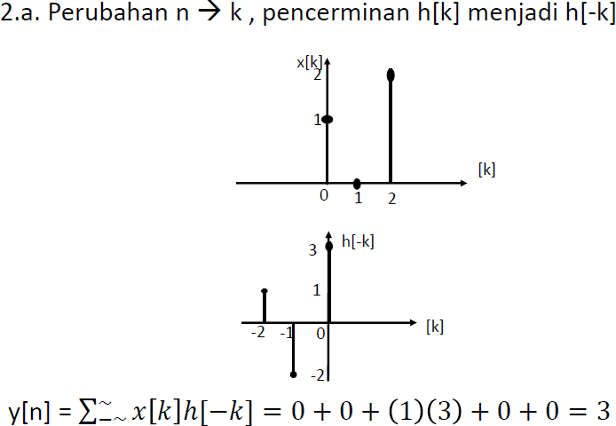

Slide 24
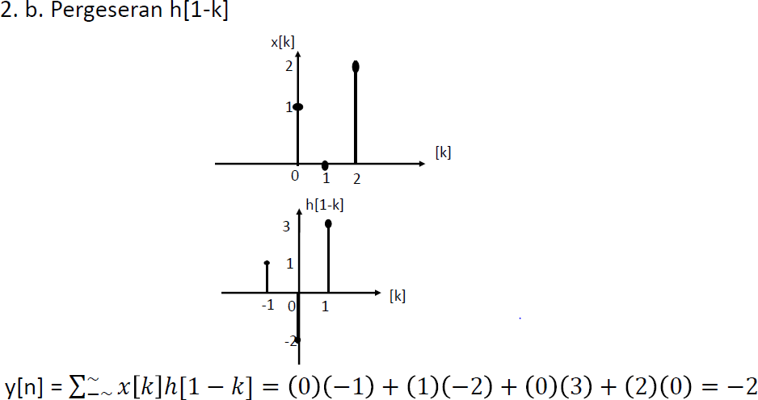

Slide 25
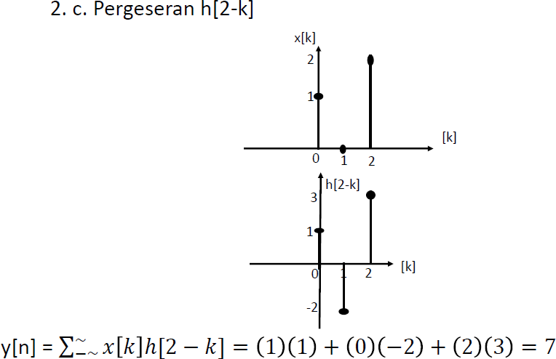

Slide 26
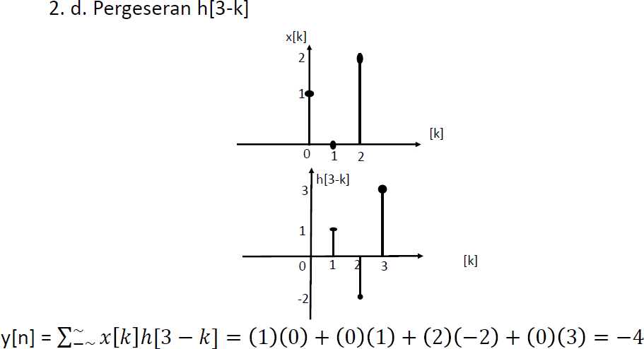

Slide 27
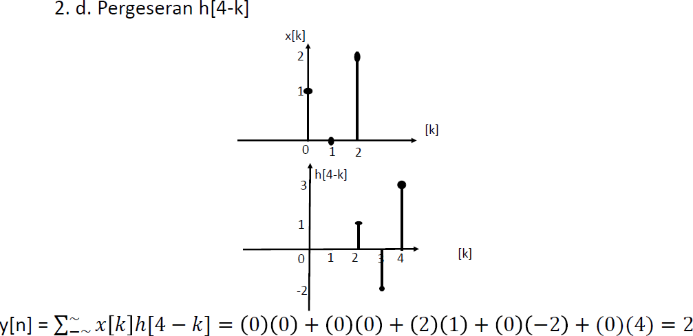

Slide 28
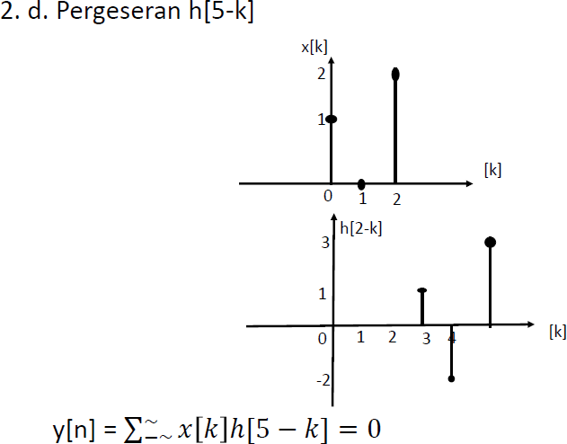

Slide 29
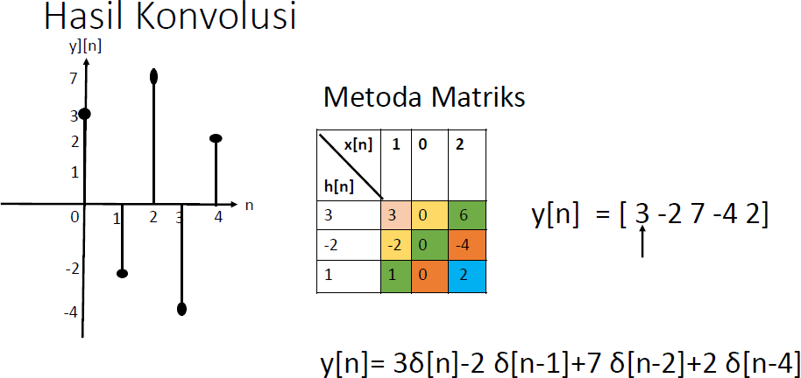

Slide 30
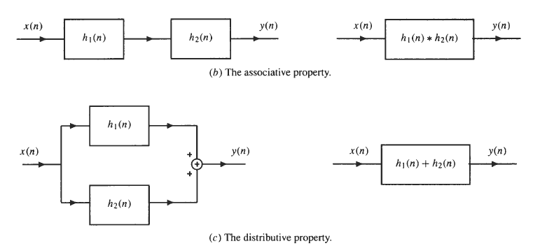
Sifat-sifat Konvolusi

Slide 31
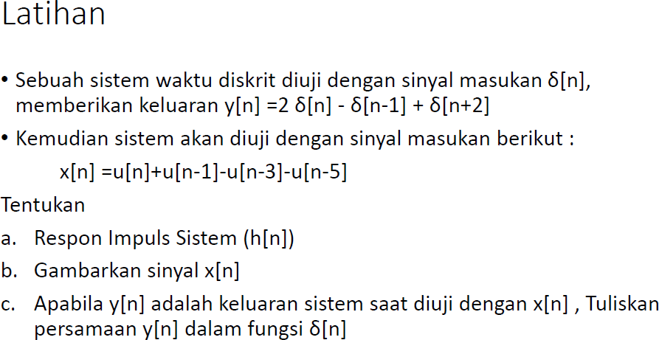

Slide 32
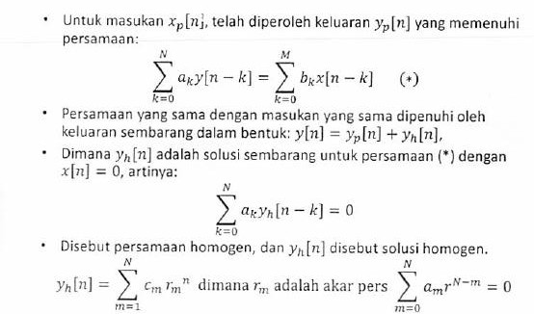
Solusi Homogen dan Solusi Khusus

Slide 33
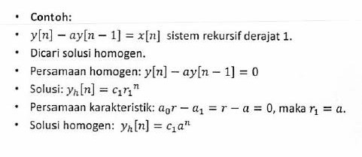

Slide 34
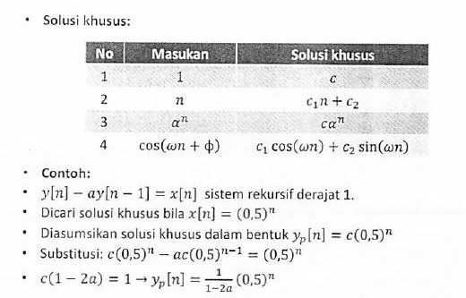

Slide 35
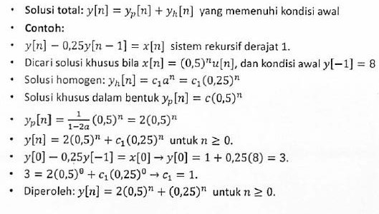

Slide 36
TUGAS
1.
2.
3.

Slide 37
4.
5.

Slide 38
6.

